Slide 1
신호 및 시스템
2014313303
홍태하

Slide 2
개요
신호 및 시스템을 실생활에서 어떻게 활용하고 있는지 파악하고 그와 연계하여 어떻게 활용할 수 있을지 생각해본다.
MATLAB을 설치하고 연습해본다.

Slide 3
1. “신호 및 시스템＂ 기술을 활용하는 제품
라디오
- 음성 신호를 전파를 이용하여 전달. 음성 신호보다 멀리 신호를 전할 수 있음.
마이크
- 음성을 공기 압력의 변화에 의해 전기 신호로 바꿔 줌.
스마트폰 음성 인식
- 소리 감지 센서로 음성을 신호로 받아들여 인식하고 그에 맞는 서비스를 제공함.
GPS
위성과 GPS 사용자와의 거리를 신호의 소요시간을 이용하여 알아낸다.
블루투스
- 블루투스는 컴퓨터, 휴대폰, 마우스, 키보드 등 여러 곳에서 사용되는데 음성이나 문자 정보를 무선통신을 이용해 주고 받는다.

Slide 4
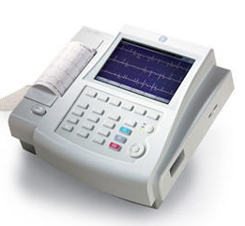
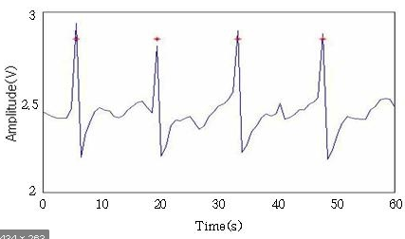
2. “신호 및 시스템＂ 기술을 이용하여 설계하고 싶은 새로운 제품
사람의 몸에 심전도나 호흡, 체온 등을 수시로 체크하여 그 정보들을 전기 신호로 받아오고 받아온 정보를 토대로 건강을 체크하는 제품을 만들면 좋겠습니다.
현재는 저런 기본적인 검사를 하려면 병원에 가서 여러 기구를 사용하여 검사를 하여야 하지만 휴대폰 같이 간단하고 평소 생활에 많이 사용되는 제품에 건강 체크 기능이 들어간다면 훨씬 유용하고 좋을 것 같습니다.

Slide 5
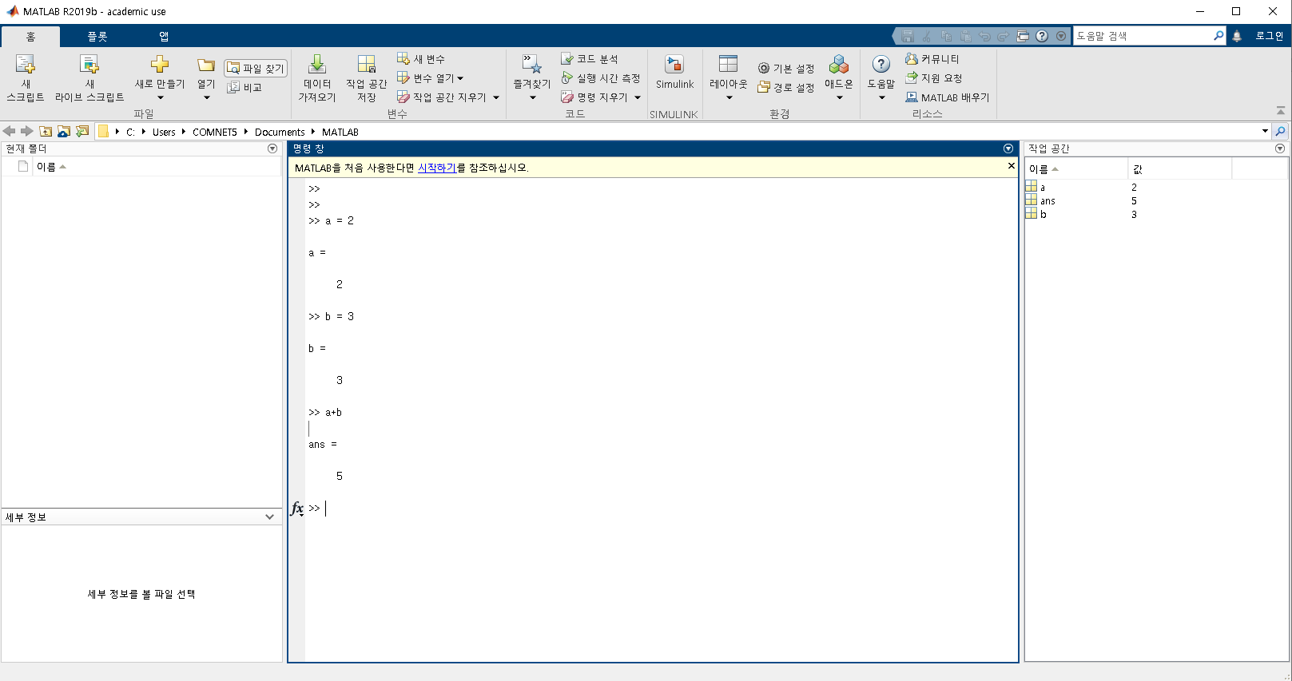
3. MATLAB 설치 및 연습

Slide 6
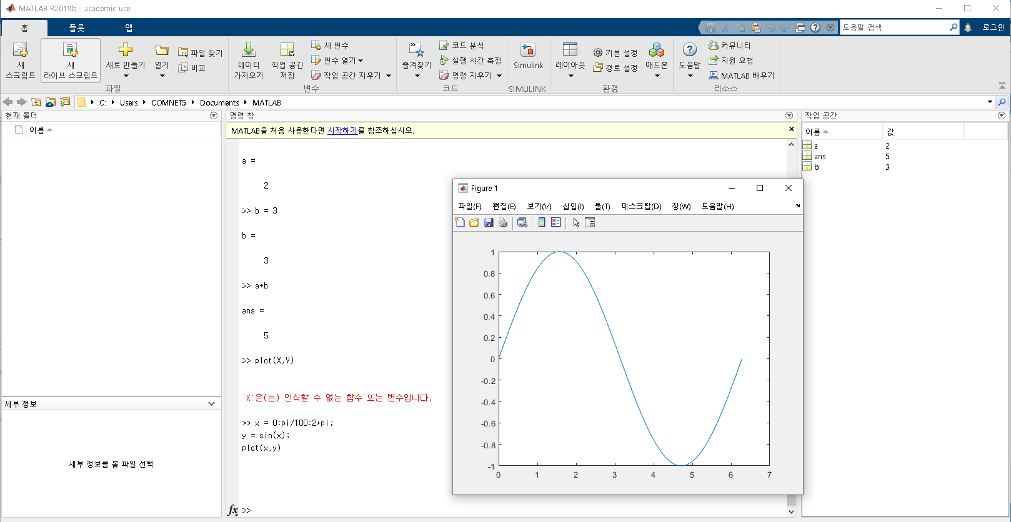
3. MATLAB 설치 및 연습

Slide 7
결론
실생활에서 신호를 어떤 식으로 받고 활용하는지 생각해보는 좋은 계기가 되었다.
음성, 문자, 전파 등 여러가지 신호를 활용할 수 있다는 것을 알았고 그것을 활용할 방안을 생각해 볼 수 있었다.
MATLAB이라는 프로그램을 설치하고 간단한 예제를 돌려봄으로써 MATLAB을 어느정도 숙지하였다.

